Slide 1
Права, свободи та відповідальність
Підготував
Учень 11 класу
Кужіль Степан

Slide 2
Історія права
Історія ідеї прав людини бере свої витоки в давнині. Вже в Біблії містяться положення про цінність і недоторканність людського життя, рівності людей.

Slide 3
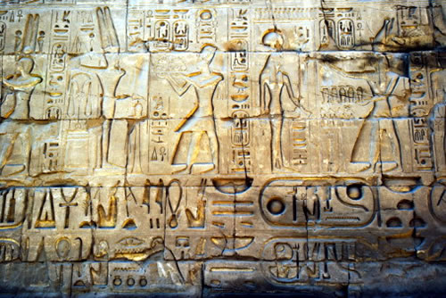
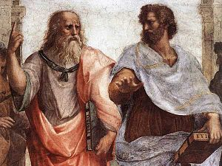
Історія права
В античних державах і країнах Давнього Сходу обґрунтовувалася рівність людей однаковими природними умовами їхнього походження з Космосу, «неба». І хоча за часів рабовласництва і феодалізму панувала ідея про права «вільних» людей (Аристотель, Платон та ін.), її розвиток сприяв накопиченню інтелектуального матеріалу для подальшого (буржуазного) стрибка у цьому напрямку — визнання рівності усіх людей перед законом.

Slide 4
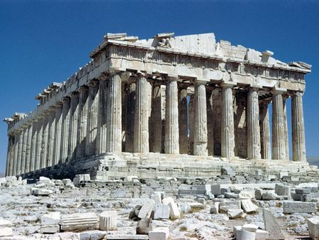
Історія права
У Давній Греції з'явилася ідея права як загальної приналежності. «Право не є чимось, що надається кожній людській істоті вже на тій підставі, що воно є людським і розумним», — стверджували грецькі філософи. Однак Давня Греція і Давній Рим були рабовласницькими державами, де ідея загальних і рівних прав людини була нездійсненна, так само як і в середньовіччі.

Slide 5
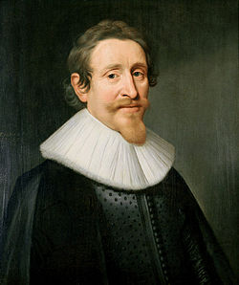
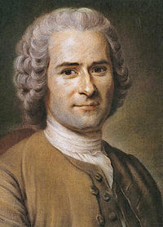
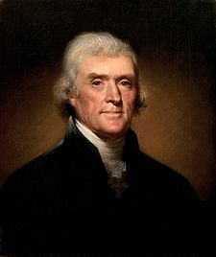
Історія права
Ґ. Ґроцій
Ж.-Ж. Руссо
Т. Джефферсон
Активність у розвитку ідеї про права людини припадає на епоху Відродження і Просвіти. У XVII—XVIII ст. ця ідея відбивається у теорії природного (природженого) права, яка дозволила оцінювати з позицій справедливості діюче в державі позитивне право, проводити його перетворення в напрямку гуманізму і свободи. Ґ. Ґроцій, Дж. Локк, Б. Спіноза, Ж.-Ж. Руссо, Ш. Монтеск'є, Т. Джефферсон, І. Кант, Дж.-Ст. Мілль, І. Бен-там утверджують права особи (на життя, свободу, власність та ін.) як священні імперативи і закладають основи сучасного розуміння прав людини.

Slide 6
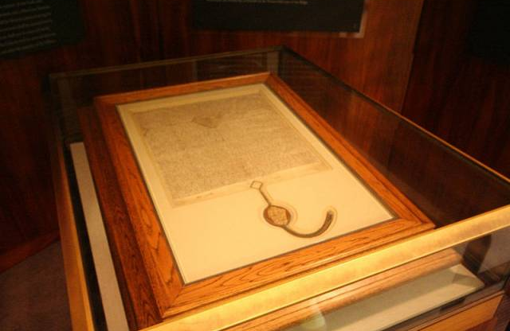
Історія права
Першим кроком до утвердження прав людини стало прийняття англійської Великої хартії вільностей 1215 р. У ній говорилося: «Жодна людина не буде арештована або ув'язнена, чи позбавлена майна, чи оголошена поза законом, чи вигнана ... інакше як за законним вироком рівного йому і за законом країни». Хартія проголошувала деякі привілеї лицарства, селянства і городян.

Slide 7
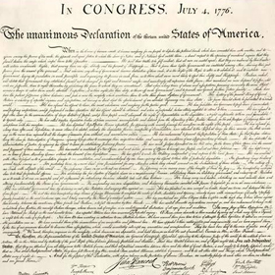
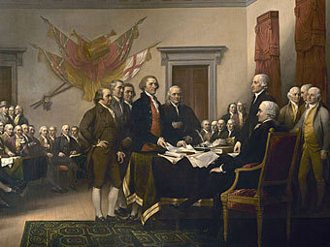
Історія права
Тільки в XVIII ст. спочатку в США була прийнята Декларація незалежності (1776 р.), а потім у Франції проголошена Декларація прав людини і громадянина (1789 р.). У цих документах стверджувалася рівність всіх людей у правах, що належать їм від народження.
1945 р. була створена Організація Об'єднаних Націй.

Slide 8
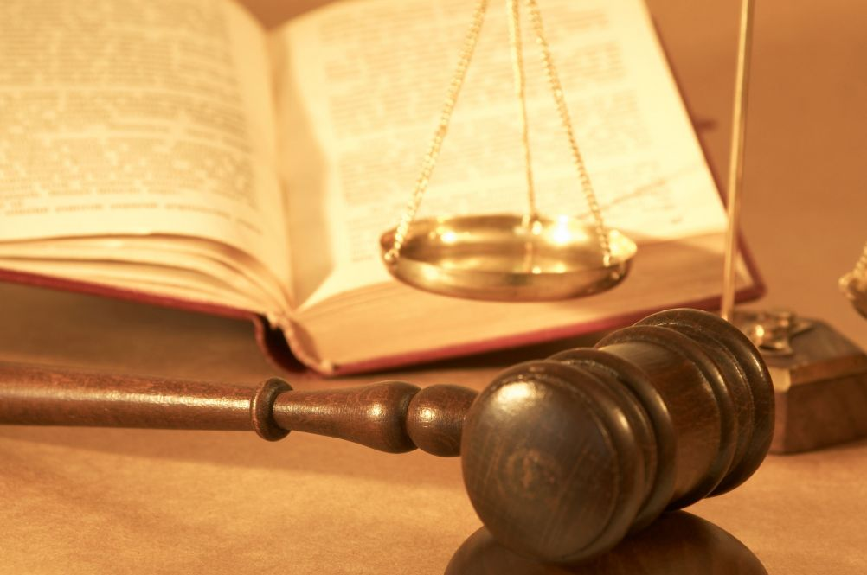
Розвиток права
Процесу розвитку прав людини властиві як кількісні, так і якісні зміни. Кількісні зміни знання про права людини (їх множення, уточнення і конкретизація, збільшення обсягу та ін.) відбуваються в цілому з позицій і в межах того чи іншого поняття права. Якісні зміни ідеї прав людини пов'язані з переходом від попереднього до нового поняття права. Нове поняття права означає концептуальний підхід до вивчення, розуміння, тлумачення як держави і права, так і вже накопичених теоретичних знань про них. Безумовно, кожне нове розуміння прав людини є якісним стрибком у юридичному пізнанні.

Slide 9
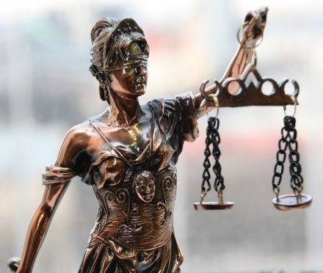
Розвиток права
Історія розвитку ідеї про права людини — це насамперед історія нових понять права і тих нових юридичних теорій, які формуються на основі цих понять (юридико-позитивістська, соціологічна, марксистсько-ленінська, сучасна теорія природного права та ін.).

Slide 10
Поняття прав і свобод людини
За своїм змістом права і свободи людини - це право на володіння, користування і розпорядження політичними, економічними, соціальними та культурними (духовними) цінностями; за формою вони є видом, способом поведінки або діяльності особи чи колективу осіб у суспільстві з метою задоволення своїх політичних, економічних, соціальних і культурних (духовних) потреб та інтересів.

Slide 11
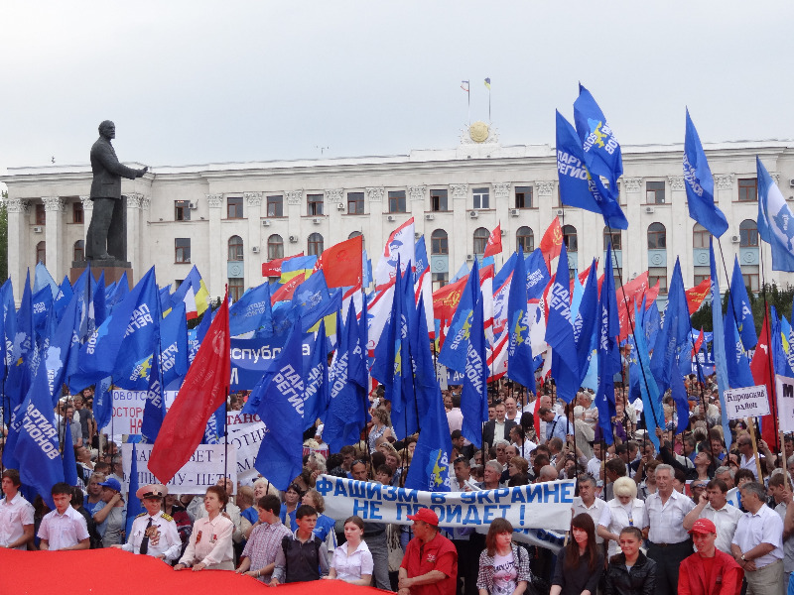
Поняття прав і свобод людини
Між поняттями "права" і "свободи" є різниця.
Термін "права" вживається в тому разі, коли йдеться про право громадян отримати від суспільства та держави певне матеріальне, культурне чи духовне благо (наприклад, право на працю, освіту, матеріальне забезпечення тощо).
Термін "свободи" використовують тоді, коли мовиться про свободу здійснити той чи той учинок (для прикладу, свободи слова, друку, мітингів, демонстрацій, віросповідання та ін.). Свобода громадян означає надання їм права вимагати, щоб ніхто не заважав у здійсненні цієї свободи.

Slide 12
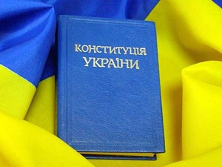
Захист прав і свобод людини
Права та свободи, закріплені в конституції, називають конституційними. Одначе не завжди можливо провести чітке розмежування між правами людини та правами громадянина. І ті й ті, будучи записаними в конституції, повинні забезпечуватися державою.

Slide 13
Захист прав і свобод людини
Зага́льна деклара́ція прав люди́ни — рішення Генеральної Асамблеї ООН, яке є найавторитетнішим джерелом міжнародних норм щодо прав людини. Загальна декларація разом з Міжнародними пактами про права людини іноді позначається як Міжнародний Білль про права людини.

Slide 14
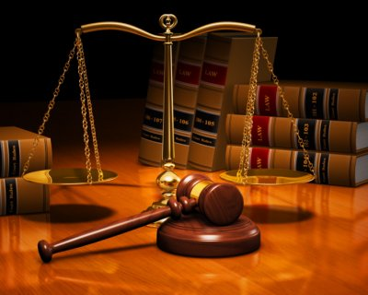
Теорія трьох поколінь прав людини
Перше покоління прав людини — невідчужувані особисті (громадянські) і політичні права. Це — право громадянина на свободу думки, совісті та релігії, на участь у здійсненні державних справ, на рівність перед законом, право на життя, свободу і безпеку особи, право на свободу від довільного арешту, затримання або вигнання.

Slide 15
Теорія трьох поколінь прав людини
Друге покоління прав людини — поглиблення особистих (громадянських) і розвиток соціально-економічних і культурних прав (право на працю, відпочинок, соціальне забезпечення, медичну допомогу та ін.) — сформувалося в процесі боротьби народів за поліпшення свого економічного становища та підвищення культурного статусу.

Slide 16
Теорія трьох поколінь прав людини
Третє покоління прав людини можна назвати солідарними (колективними), тобто правами всього людства — правами людини і правами народів. Це право на мир, безпеку, незалежність, на здорове навколишнє середовище, на соціальний і економічний розвиток як людини, так і людства у цілому. Йдеться про ті права особи, які не пов'язані з її особистим статусом, а диктуються належністю до якоїсь спільності (асоціації), тобто є солідарними (колективними), у яких правам особи відведене головне місце (право на солідарність, право на міжнародне спілкування та ін.).

Slide 17
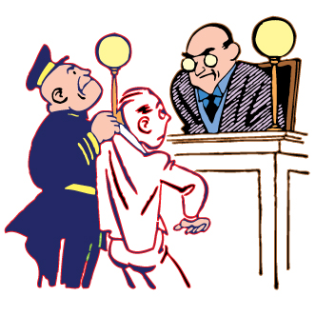
Відповідальність
Відповідальність є найважливішою якістю людини, тому що, беручи на себе відповідальність, вона самореалізується.
Відповідальність - усвідомлення особистістю власної повинності, власних обов'язків і розумне їх виконання. Відповідальність є необхідною ознакою зрілого вчинку, а все життя особистості - складною сукупністю вчинків.

Slide 18
Формування відповідальності
Формування відповідальності пов'язане з розвитком автономності, утвердженням свободи особистості, тобто свободою прийняття рішень у всіх сферах життєдіяльності. Цій особистісній позиції часто заважає гіперопіка у сімейному вихованні. У школі вона проявляється у вихованні і навчанні. Така поведінкова установка дорослих реалізується у системі соціально-перцептивних стереотипів, уявленнях про нездатність учнів до автономної і самостійної діяльності.

Slide 19
Формування відповідальності
Проблема пошуку підростаючою особистістю простору для самореалізації надзвичайно актуальна в сучасних умовах. Адже сучасне суспільство, у межах якого створюється цей простір, характеризується нестабільністю, невизначеністю всіх його сфер. Тому особистості часто психологічно важко здійснити самостійний, свідомий, відповідальний вибір діяльнісної і духовно-практичної позиції, свого місця у світі. Тому формування у молоді потреби у самореалізації має бути стрижнем виховної діяльності педагога.

Slide 20
Дякую за увагу☺

